Slide 1
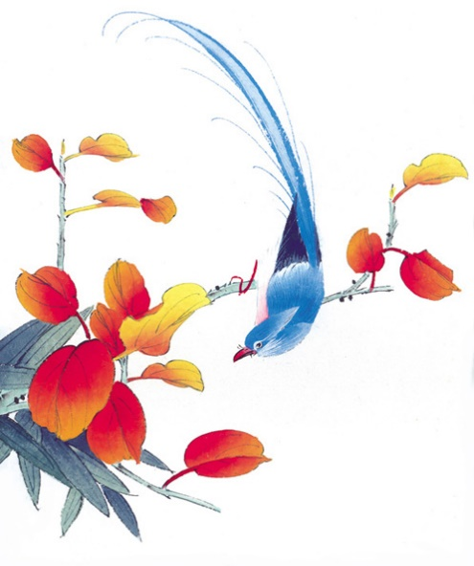
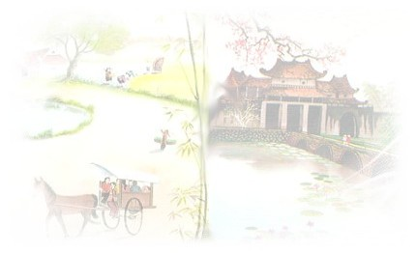





KÍNH CHÀO THẦY CÔ VÀ CÁC EM HỌC SINH LỚP 6A…
Môn: Toán
Giáo viên : Hàn Thị Tươi
Trường THCS Tả Thanh Oai

Slide 2


1. Giáo viên: SGK, kế hoạch bài dạy, thước thẳng, ê ke, compa, bảng phụ, máy chiếu, các hình có tâm đối xứng bằng giấy bìa màu kẻ ô vuông .
2. Học sinh: SGK, thước thẳng có chia đơn vị, ê ke, compa, bảng nhóm, kéo thủ công.

Slide 3


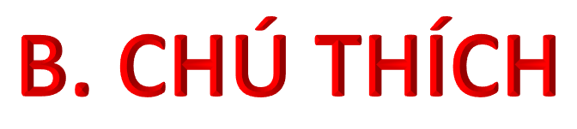








Slide 4


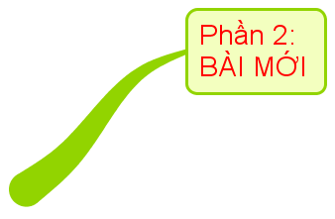


PHẦN 1
KHỞI ĐỘNG
PHẦN 2
HÌNH THÀNH KIẾN THỨC
PHẦN 3
LUYỆN TẬP, VẬN DỤNG

Slide 5





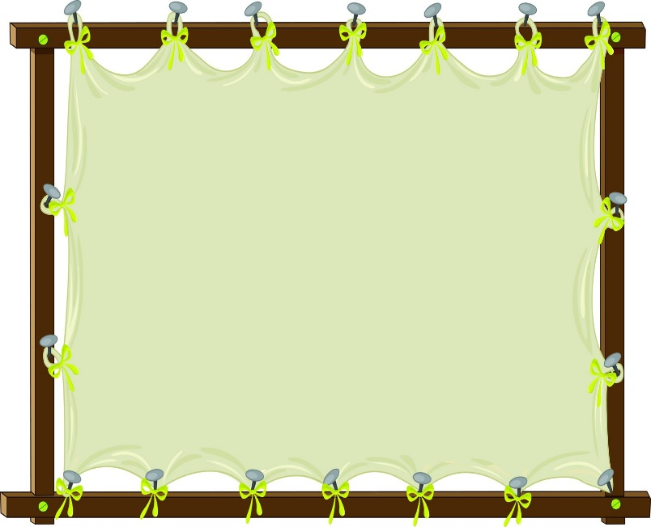

Khởi động
Mỗi hộp quà chứa một món quà bí mật. Em hãy chọn một hộp quà và khám phá bí mật đó nhé!
Next

Slide 6

HỘP QUÀ MÀU XANH
Trong các hình sau, hình nào có tâm đối xứng ? Nếu là hình có tâm đối xứng, chỉ ra tâm đối xứng của hình đó?
Đáp án
此处添加详细文本描述，建议与标题相关并符合整体语言风格，语言描述尽量简洁生动。尽量将每页幻灯片的字数控制在 200字以内。

Slide 7

Đường tròn tâm O là hình có tâm đối xứng và tâm đối xứng chính là tâm O của đường tròn.

Slide 8

Đoạn thẳng CD là hình có tâm đối xứng và tâm đối xứng là trung điểm M của đoạn thẳng đó.

Slide 9

Chúc mừng em đã giành được điểm 10!
GO HOME
Notes:
ĐỔI HÌNH HỘP NÀY THÀNH MÀU XANH GIỐNG NHƯ HỘP CỦA PHẦN ĐẦU
HỘP XANH NƠ ĐỎ.

Slide 10

HỘP QUÀ MÀU ĐỎ
Tìm tâm đối xứng của hình thoi ABCD.
此处添加详细文本描述，建议与标题相关并符合整体语言风格，语言描述尽量简洁生动。尽量将每页幻灯片的字数控制在 200字以内。

Slide 11
Chúc mừng em đã giành được điểm 9!
GO HOME
Notes:
ĐỔI HÌNH HỘP NÀY THÀNH MÀU ĐỎ GIỐNG NHƯ HỘP CỦA PHẦN ĐẦU
HỘP ĐỎ NƠ ĐỎ.

Slide 12
Chúc mừng em đã nhận được cái bắt tay của bạn bên cạnh!
GO HOME
Notes:
ĐỔI HÌNH HỘP NÀY THÀNH MÀU TÍM GIỐNG NHƯ HỘP CỦA PHẦN ĐẦU

Slide 13
Bài 6: Hình có tâm đối xứng (tiết 2)
Hai điểm A và B đối xứng với nhau qua tâm O khi O là trung điểm của đoạn thẳng AB.
Hình có tâm đối xứng còn được gọi là hình đối xứng tâm.
I. Kiến thức cần nhớ
1. Nhận biết hình có tâm đối xứng và tìm tâm đối xứng.
2. Hình có tâm đối xứng trong thực tế.
II. Bài tập
vận dụng

Slide 14


Bài 1: Các phát biểu sau đúng hay sai?
Tam giác đều ABC là hình đối xứng tâm
Hình thang cân là hình có tâm đối xứng và giao điểm của hai đường chéo là tâm đối xứng
Hình bình hành ABCD là hình có tâm đối xứng là điểm O (O là giao điểm của hai đường chéo AC và BD
A
B
C
此处添加详细文本描述，建议与标题相关并符合整体语言风格，语言描述尽量简洁生动。尽量将每页幻灯片的字数控制在 200字以内。

Slide 15
Bài 1: Các phát biểu sau đúng hay sai?
Tam giác đều ABC là hình đối xứng tâm
Hình thang cân là hình có tâm đối xứng và giao điểm của hai đường chéo là tâm đối xứng
Hình bình hành ABCD là hình có tâm đối xứng là điểm O (O là giao điểm của hai đường chéo AC và BD
A
S
B
S
C
Đ
此处添加详细文本描述，建议与标题相关并符合整体语言风格，语言描述尽量简洁生动。尽量将每页幻灯片的字数控制在 200字以内。

Slide 16


Hoạt động nhóm
A
Câu hỏi 8 điểm
Next
B
Câu hỏi 9 điểm
Next
C
Câu hỏi 10 điểm
Next
Next

Slide 17
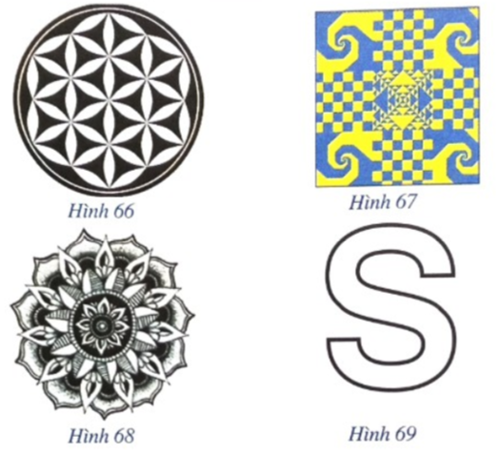
Bài 2 (Bài 1-SGK/112)
Trong các hình từ Hình 66 đến Hình 69, hình nào có tâm đối xứng? Nếu là hình có tâm đối xứng, hãy chỉ ra tâm đối xứng của hình đó (kể cả màu sắc và họa tiết).
THỜI GIAN
3 : 00
2 : 59
2 : 58
2 : 57
2 : 56
2 : 55
2 : 54
2 : 53
2 : 52
2 : 51
2 : 50
2 : 49
2 : 48
2 : 47
2 : 46
2 : 45
2 : 44
2 : 43
2 : 42
2 : 41
2 : 40
2 : 39
2 : 38
2 : 37
2 : 36
2 : 35
2 : 34
2 : 43
2 : 32
2 : 31
2 : 30
2 : 29
2 : 28
2 : 27
2 : 26
2 : 25
2 : 24
2 : 23
2 : 22
2 : 21
2 : 20
2 : 19
2 : 18
2 : 17
2 : 16
2 : 15
2 : 14
2 : 13
2 : 12
2 : 11
2 : 10
2 : 09
2 : 08
2 : 07
2 : 06
2 : 05
2 : 04
2 : 03
2 : 02
2 : 01
2 : 00
1 : 59
1 : 58
1 : 57
1 : 56
1 : 55
1 : 54
1 : 53
1 : 52
1 : 51
1 : 50
1 : 49
1 : 48
1 : 47
1 : 46
1 : 45
1 : 44
1 : 43
1 : 42
1 : 41
1 : 40
1 : 39
1 : 38
1 : 37
1 : 36
1 : 35
1 : 34
1 : 33
1 : 32
1 : 31
1 : 30
1 : 29
1 : 28
1 : 27
1 : 26
1 : 25
1 : 24
1 : 23
1 : 22
1 : 21
1 : 20
1 : 19
1 : 18
1 : 17
1 : 16
1 : 15
1 : 14
1 : 13
1 : 12
1 : 11
1 : 10
1 : 09
1 : 08
1 : 07
1 : 06
1 : 05
1 : 04
1 : 03
1 : 02
1 : 01
1 : 00
0 : 59
0 : 58
0 : 57
0 : 56
0 : 55
0 : 54
0 : 53
0 : 52
0 : 51
0 : 50
0 : 49
0 : 48
0 : 47
0 : 46
0 : 45
0 : 44
0 : 43
0 : 42
0 : 41
0 : 40
0 : 39
0 : 38
0 : 37
0 : 36
0 : 35
0 : 34
0 : 43
0 : 32
0 : 31
0 : 30
0 : 29
0 : 28
0 : 27
0 : 26
0 : 25
0 : 24
0 : 23
0 : 22
0 : 21
0 : 20
0 : 19
0 : 18
0 : 17
0 : 16
0 : 15
0 : 14
0 : 13
0 : 12
0 : 11
0 : 10
0 : 09
0 : 08
0 : 07
0 : 06
0 : 05
0 : 04
0 : 03
0 : 02
0 : 01
0 : 00
HẾT GIỜ
Đáp án

Slide 18



Đáp án
Không có
tâm đối xứng
BACK

Slide 19
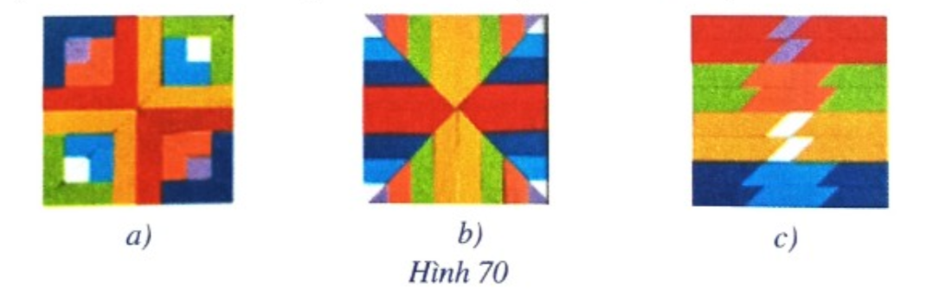
Bài 3 (Bài 2-SGK/112)
Trong Hình 70, các hình từ a) đến c), hình nào có tâm đối xứng? Nếu là hình có tâm đối xứng, hãy chỉ ra tâm đối xứng của hình đó (kể cả màu sắc).
THỜI GIAN
3 : 00
2 : 59
2 : 58
2 : 57
2 : 56
2 : 55
2 : 54
2 : 53
2 : 52
2 : 51
2 : 50
2 : 49
2 : 48
2 : 47
2 : 46
2 : 45
2 : 44
2 : 43
2 : 42
2 : 41
2 : 40
2 : 39
2 : 38
2 : 37
2 : 36
2 : 35
2 : 34
2 : 43
2 : 32
2 : 31
2 : 30
2 : 29
2 : 28
2 : 27
2 : 26
2 : 25
2 : 24
2 : 23
2 : 22
2 : 21
2 : 20
2 : 19
2 : 18
2 : 17
2 : 16
2 : 15
2 : 14
2 : 13
2 : 12
2 : 11
2 : 10
2 : 09
2 : 08
2 : 07
2 : 06
2 : 05
2 : 04
2 : 03
2 : 02
2 : 01
2 : 00
1 : 59
1 : 58
1 : 57
1 : 56
1 : 55
1 : 54
1 : 53
1 : 52
1 : 51
1 : 50
1 : 49
1 : 48
1 : 47
1 : 46
1 : 45
1 : 44
1 : 43
1 : 42
1 : 41
1 : 40
1 : 39
1 : 38
1 : 37
1 : 36
1 : 35
1 : 34
1 : 33
1 : 32
1 : 31
1 : 30
1 : 29
1 : 28
1 : 27
1 : 26
1 : 25
1 : 24
1 : 23
1 : 22
1 : 21
1 : 20
1 : 19
1 : 18
1 : 17
1 : 16
1 : 15
1 : 14
1 : 13
1 : 12
1 : 11
1 : 10
1 : 09
1 : 08
1 : 07
1 : 06
1 : 05
1 : 04
1 : 03
1 : 02
1 : 01
1 : 00
0 : 59
0 : 58
0 : 57
0 : 56
0 : 55
0 : 54
0 : 53
0 : 52
0 : 51
0 : 50
0 : 49
0 : 48
0 : 47
0 : 46
0 : 45
0 : 44
0 : 43
0 : 42
0 : 41
0 : 40
0 : 39
0 : 38
0 : 37
0 : 36
0 : 35
0 : 34
0 : 43
0 : 32
0 : 31
0 : 30
0 : 29
0 : 28
0 : 27
0 : 26
0 : 25
0 : 24
0 : 23
0 : 22
0 : 21
0 : 20
0 : 19
0 : 18
0 : 17
0 : 16
0 : 15
0 : 14
0 : 13
0 : 12
0 : 11
0 : 10
0 : 09
0 : 08
0 : 07
0 : 06
0 : 05
0 : 04
0 : 03
0 : 02
0 : 01
0 : 00
HẾT GIỜ
Đáp án

Slide 20
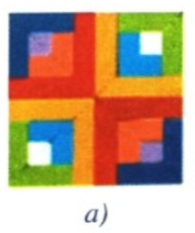
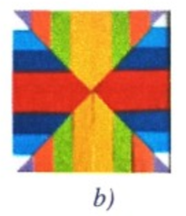
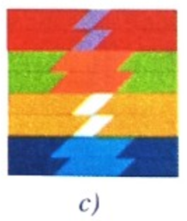
Đáp án
Không có
tâm đối xứng
BACK

Slide 21
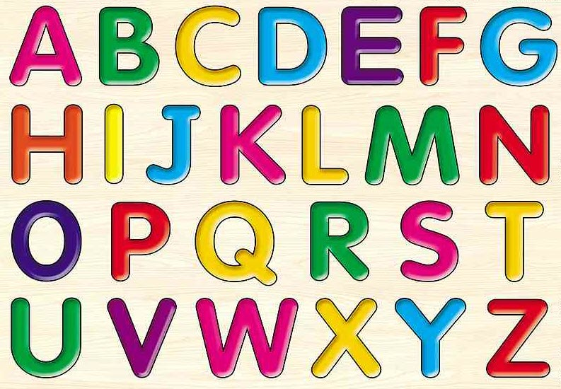
Bài 4 (Bài 3-SGK/112)
- Trong bảng chữ cái in hoa, em hãy tìm các chữ có tâm đối xứng. - Tìm một số hình khác có tâm đối xứng trong thực tiễn.
THỜI GIAN
3 : 00
2 : 59
2 : 58
2 : 57
2 : 56
2 : 55
2 : 54
2 : 53
2 : 52
2 : 51
2 : 50
2 : 49
2 : 48
2 : 47
2 : 46
2 : 45
2 : 44
2 : 43
2 : 42
2 : 41
2 : 40
2 : 39
2 : 38
2 : 37
2 : 36
2 : 35
2 : 34
2 : 43
2 : 32
2 : 31
2 : 30
2 : 29
2 : 28
2 : 27
2 : 26
2 : 25
2 : 24
2 : 23
2 : 22
2 : 21
2 : 20
2 : 19
2 : 18
2 : 17
2 : 16
2 : 15
2 : 14
2 : 13
2 : 12
2 : 11
2 : 10
2 : 09
2 : 08
2 : 07
2 : 06
2 : 05
2 : 04
2 : 03
2 : 02
2 : 01
2 : 00
1 : 59
1 : 58
1 : 57
1 : 56
1 : 55
1 : 54
1 : 53
1 : 52
1 : 51
1 : 50
1 : 49
1 : 48
1 : 47
1 : 46
1 : 45
1 : 44
1 : 43
1 : 42
1 : 41
1 : 40
1 : 39
1 : 38
1 : 37
1 : 36
1 : 35
1 : 34
1 : 33
1 : 32
1 : 31
1 : 30
1 : 29
1 : 28
1 : 27
1 : 26
1 : 25
1 : 24
1 : 23
1 : 22
1 : 21
1 : 20
1 : 19
1 : 18
1 : 17
1 : 16
1 : 15
1 : 14
1 : 13
1 : 12
1 : 11
1 : 10
1 : 09
1 : 08
1 : 07
1 : 06
1 : 05
1 : 04
1 : 03
1 : 02
1 : 01
1 : 00
0 : 59
0 : 58
0 : 57
0 : 56
0 : 55
0 : 54
0 : 53
0 : 52
0 : 51
0 : 50
0 : 49
0 : 48
0 : 47
0 : 46
0 : 45
0 : 44
0 : 43
0 : 42
0 : 41
0 : 40
0 : 39
0 : 38
0 : 37
0 : 36
0 : 35
0 : 34
0 : 43
0 : 32
0 : 31
0 : 30
0 : 29
0 : 28
0 : 27
0 : 26
0 : 25
0 : 24
0 : 23
0 : 22
0 : 21
0 : 20
0 : 19
0 : 18
0 : 17
0 : 16
0 : 15
0 : 14
0 : 13
0 : 12
0 : 11
0 : 10
0 : 09
0 : 08
0 : 07
0 : 06
0 : 05
0 : 04
0 : 03
0 : 02
0 : 01
0 : 00
HẾT GIỜ
Đáp án

Slide 22
Đáp án

Slide 23

Một số hình ảnh khác có tâm đối xứng trong thực tế
BACK

Slide 24
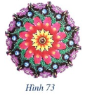
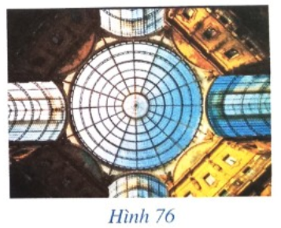
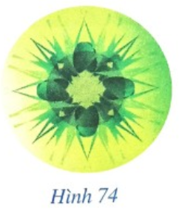
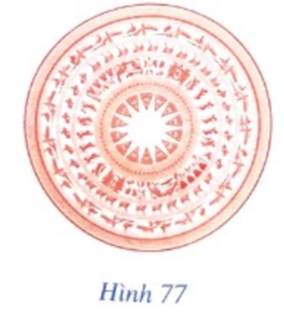
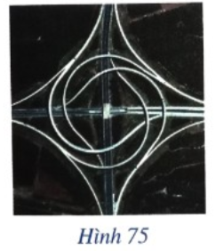
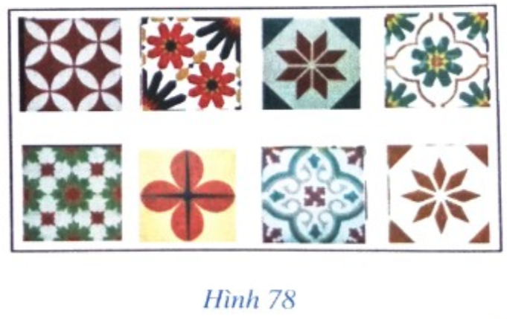
CÓ THỂ EM CHƯA BIẾT
HÌNH CÓ TÂM ĐỐI XỨNG

Slide 25
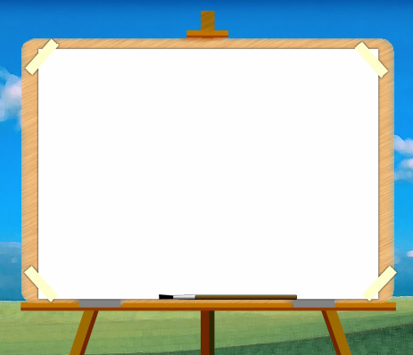


Hướng dẫn về nhà
- Ghi nhớ các các kiến thức đã học của bài 6, ôn lại các bài tập đã làm trên lớp.
- Làm bài tập còn lại trong SGK, SBT.
- Làm bài tập sau: Kể tên ít nhất 5 vật thể trong gia đình em là hình có tâm đối xứng
- Chuẩn bị bài mới: Đọc trước toàn bộ bài Đối xứng trong thực tiễn.

Slide 26

CẢM ƠN QUÝ THẦY CÔ VÀ CÁC EM ĐÃ THAM DỰ TIẾT HỌC
CHÚC QUÝ THẦY CÔ SỨC KHỎE!
CHÚC CÁC EM HỌC TỐT!

